Slide 1

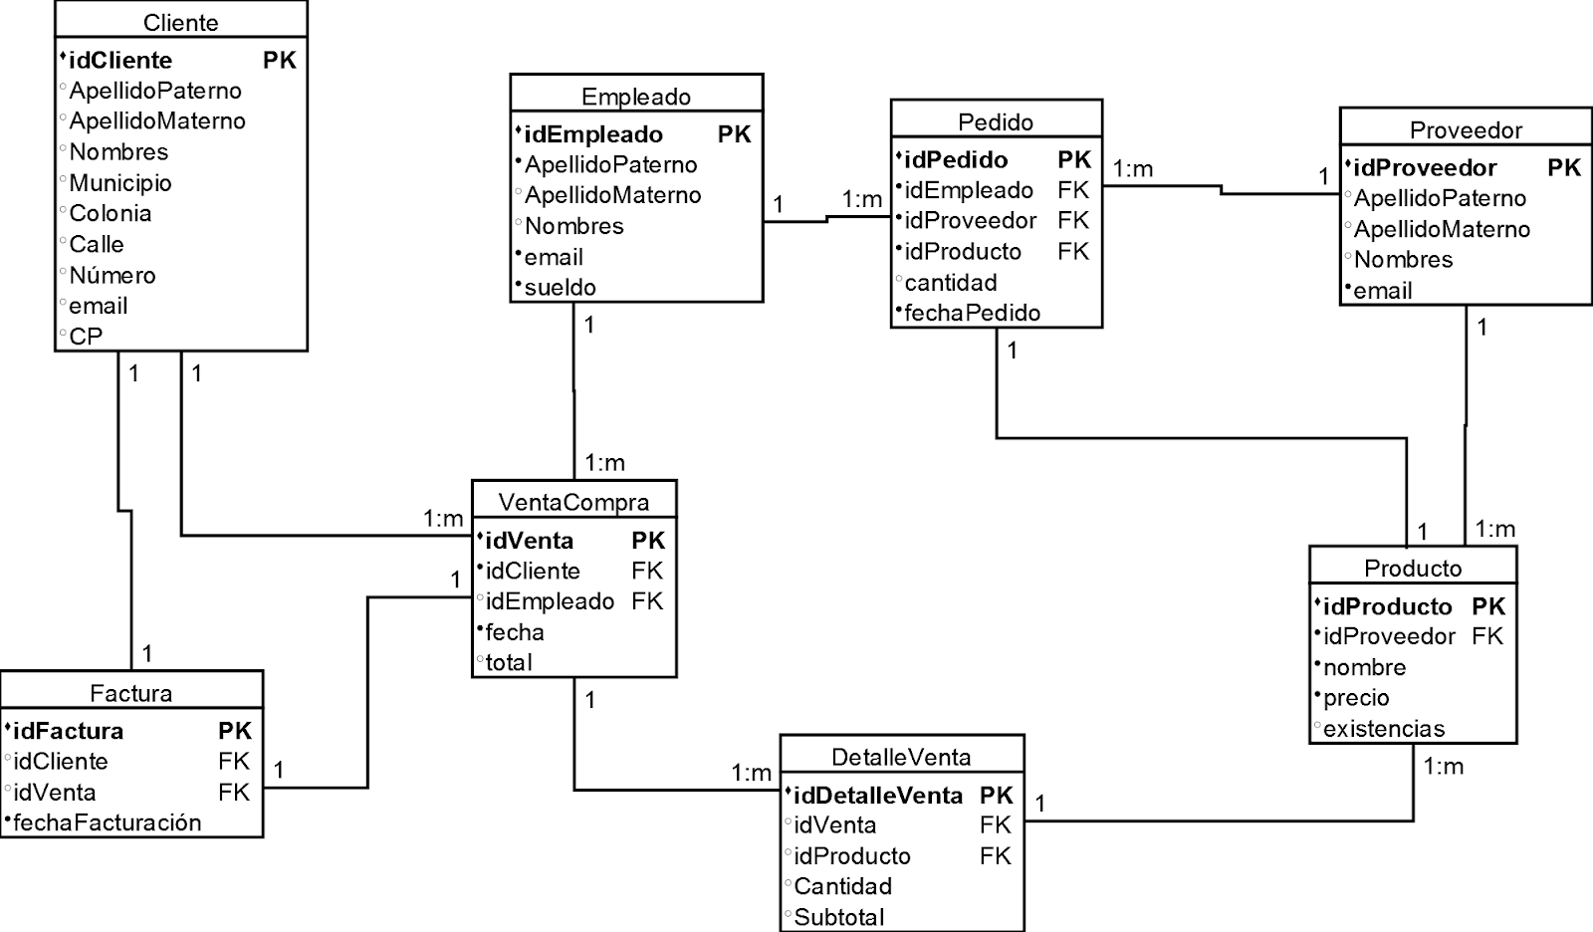





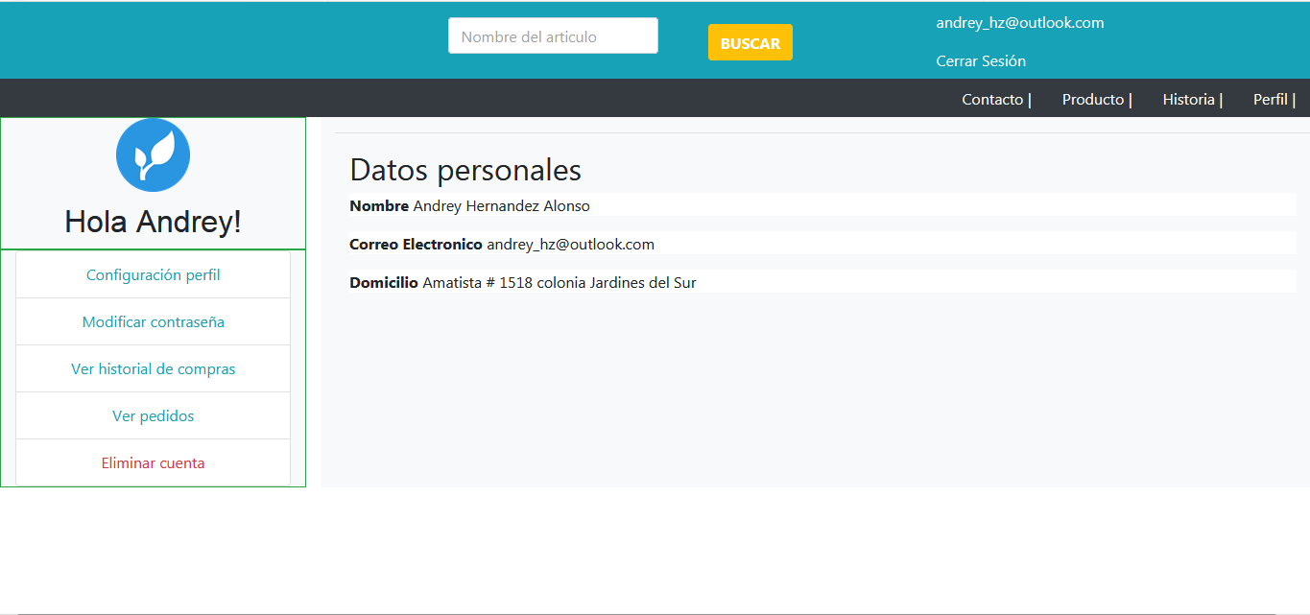
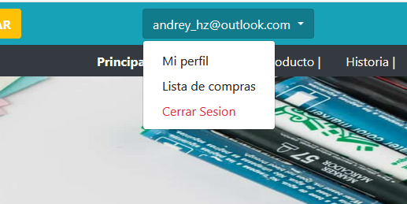
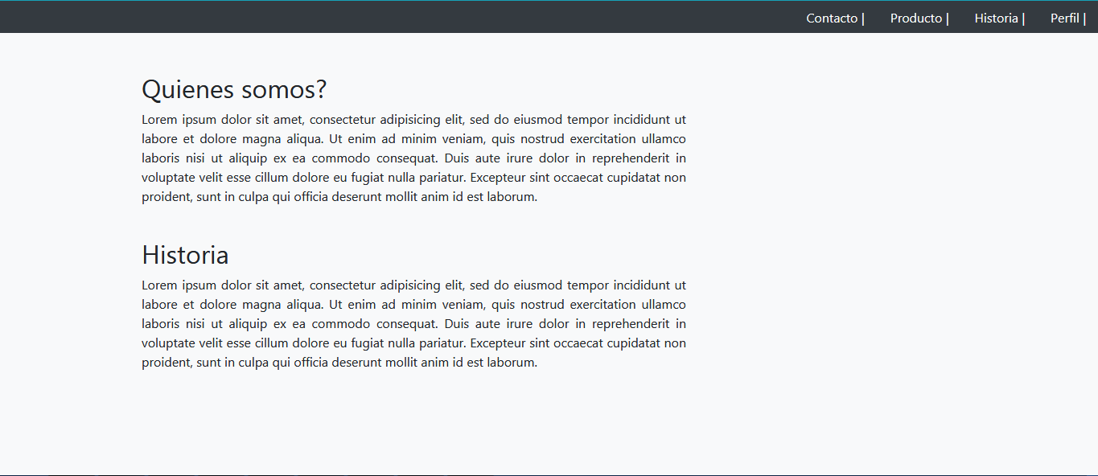
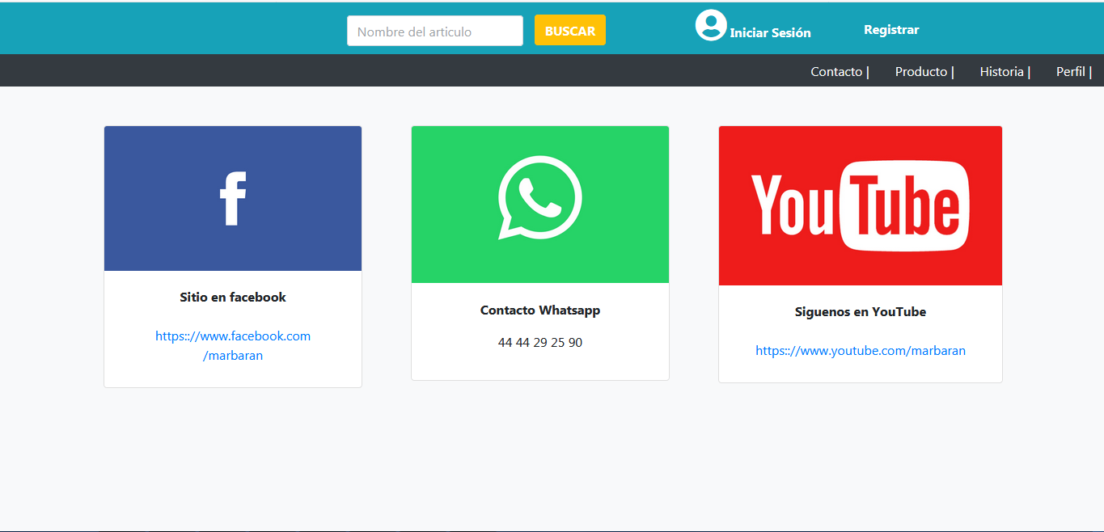
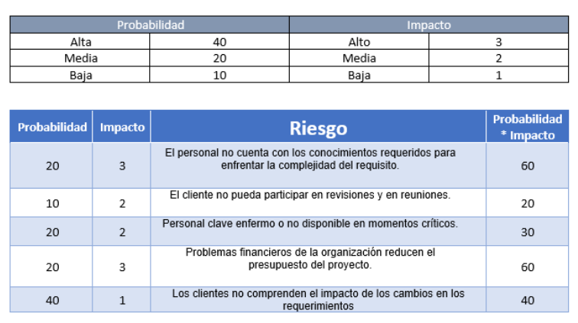
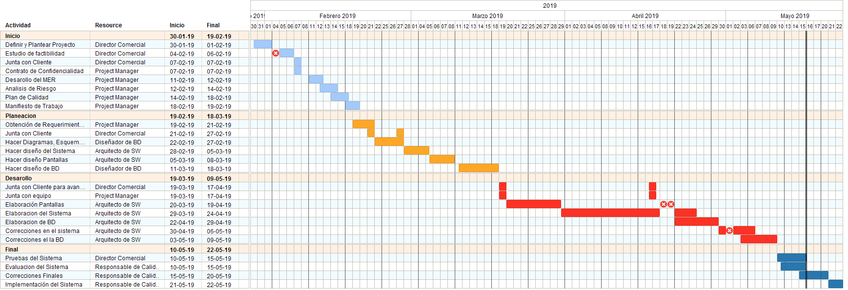
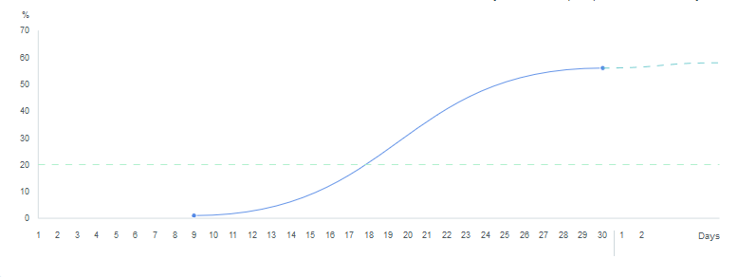

Desarrollo de proyecto para generar un Sistema de Venta-Inventario y su aplicación en un ámbito comercial
García-Pérez A. ; Hernández-Alonso A. ; Rodriguez-Rodriguez M. ; Rojas-Colorado I.J. ; Barajas-Rangel J.D.
ÁREA DE CIENCIAS DE LA COMPUTACIÓN, INGENIERÍA DE SOFTWARE B
.
Introducción
Diagrama de base de datos
.
El Sistema de Venta –Inventario (SVI) desarrollado para la empresa SyOdIM esta construido en los lenguajes HTML, JAVASCRIPT, CSS y PHP apoyándonos en el framework XAMPP, y utilizando la plataforma GITHUB para el control de versiones.
Objetivo
.
Desarrollar un SVI con las especificaciones pedidas del cliente, con un diseño intuitivo, rapidez y fiabilidad y así poder asegurar el aumento de ventas.
El sistema funge como una herramienta que va a facilitar y aumentar la venta de productos, alcanzando a mas clientes y facilitando su interacción con la tienda.
Pantallas
.
Requerimientos
Como administrador del Sistema de Inventario (SI) deseo…
Jerarquización de usuarios en el SI.
Como administrador del Sistema de Venta (SV) deseo…
Un usuario (Jefe de inventario) pueda aprobar cambios en el inventario de un producto.
Múltiples usuarios (auditor) que tengan la capacidad de solicitar un cambio del SI en la cantidad de un producto.
La capacidad de crear productos.
Eliminar productos.
Poder eliminar usuarios.
Agregar productos.
Ocultar productos.
Cancelar envíos.
Como usuario del SV deseo…
Crear mi propia cuenta de usuario.
Eliminar mi cuenta de usuario.
Agregar productos a un carrito de compra.
Eliminar productos de un carrito de compra.
Facturar.
Comprar productos con envió a domicilio.
.
Análisis de riesgos
.
Desarrollo
.
Dashboard
.
Sistema Venta-Inventario
Desarrollo del proyecto para la venta
Desarrollo del proyecto para el inventario
Porcentaje de incremento de ventas desde la implementación del sistema

